Slide 1
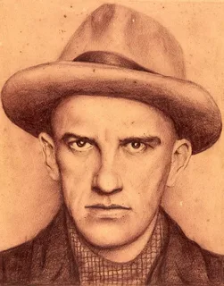
Владимир Маяковский Стихотворение «Прозаседавшиеся»
Презентация по русской литературе для слушателей подготовительного отделения, подготовительных курсов и абитуриентов
Составитель:
старший преподаватель кафедры довузовской подготовки и профориентации Королёва Е.А.
2023 год

Slide 3
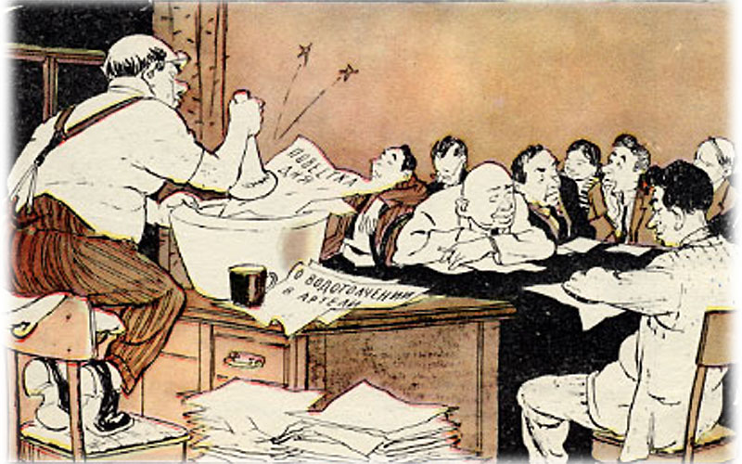
В 1922 г. в «Известиях» было напечатано сатирическое стихотворение В. Маяковского «Прозаседавшиеся», направленное против бюрократизма и волокиты в государственных учреждениях – вторая стержневая тема его послеоктябрьской сатиры-борьбы с бюрократизмом. Основные принципы построения сатирического образа – гипербола и гротеск, точнее фантастический гротеск.

Slide 4
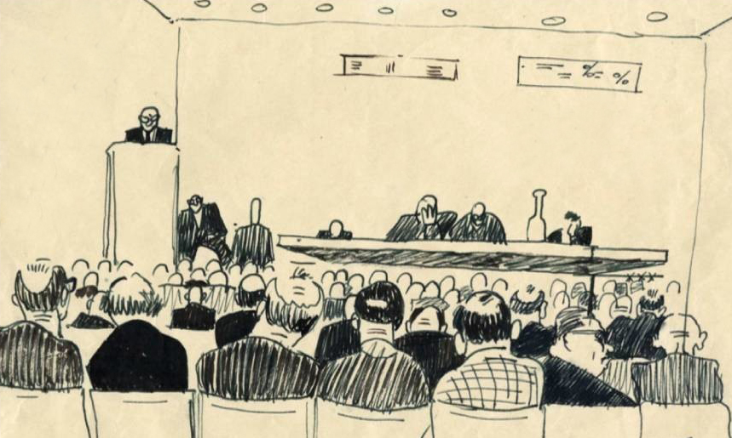
В самом названии стихотворения кроется гипербола. Маяковский нашёл точный неологизм – «прозаседавшиеся», построенный по образцу таких слов, как прогнившие, прокисшие.
И хотя панорама «бюрократиады» впоследствии нашла отражение в большом количестве произведений поэта, «Прозаседавшиеся» остались одним из лучших образцов сатиры Маяковского на эту тему.

Slide 5
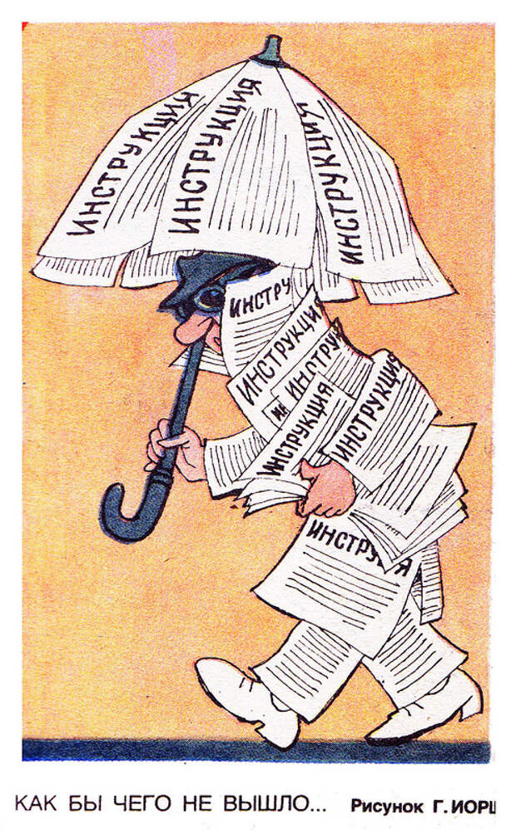
В произведении нет строгого размера стиха, наоборот, в нём слышны интонации разговорной речи.
Существенной особенностью произведения Маяковского о бюрократах является то, что в нём нет конкретного образа бюрократа, зато есть обобщённая картина заседающих бюрократов.

Slide 6
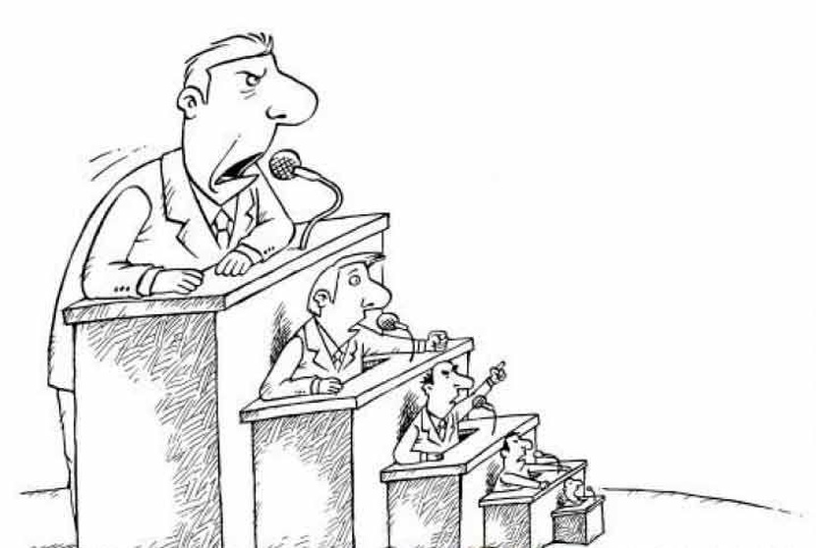
Используя приём гиперболы, поэт высмеивает «разнообразия заседаний».
Сатирический эффект в «Прозаседавшихся» нарастает постепенно.

Slide 7
Гротескный прием раздвоения персонажей-бюрократов художественно предварен во вступлении:
Имеются в виду какой-то главный комитет и полит-просвет, два учреждения, но в стихах они предстают как четыре.

Slide 8
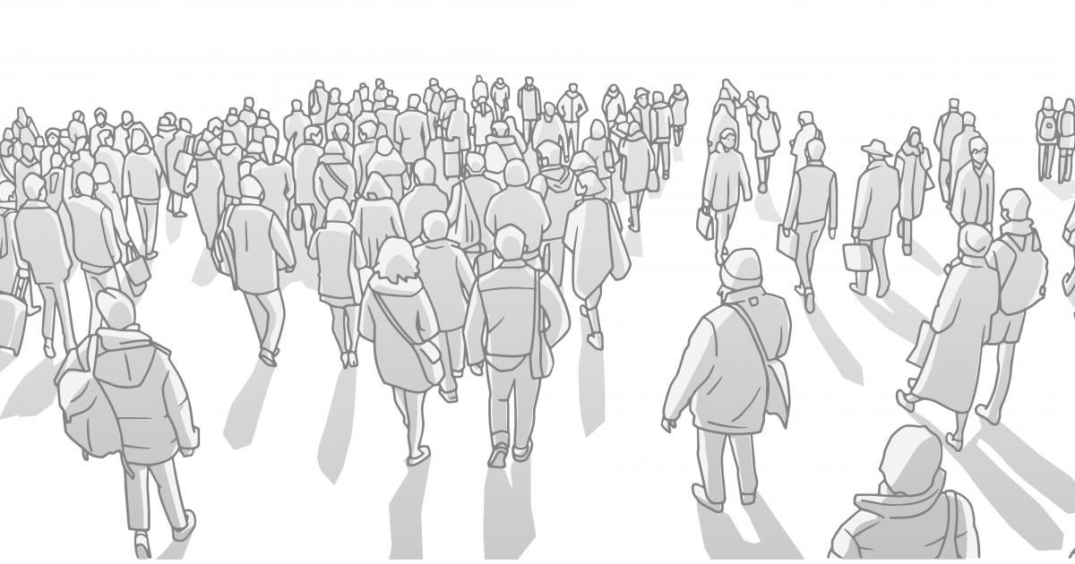
В начале стихотворения мало что предвещает сатирическое звучание: люди идут на работу.

Slide 9
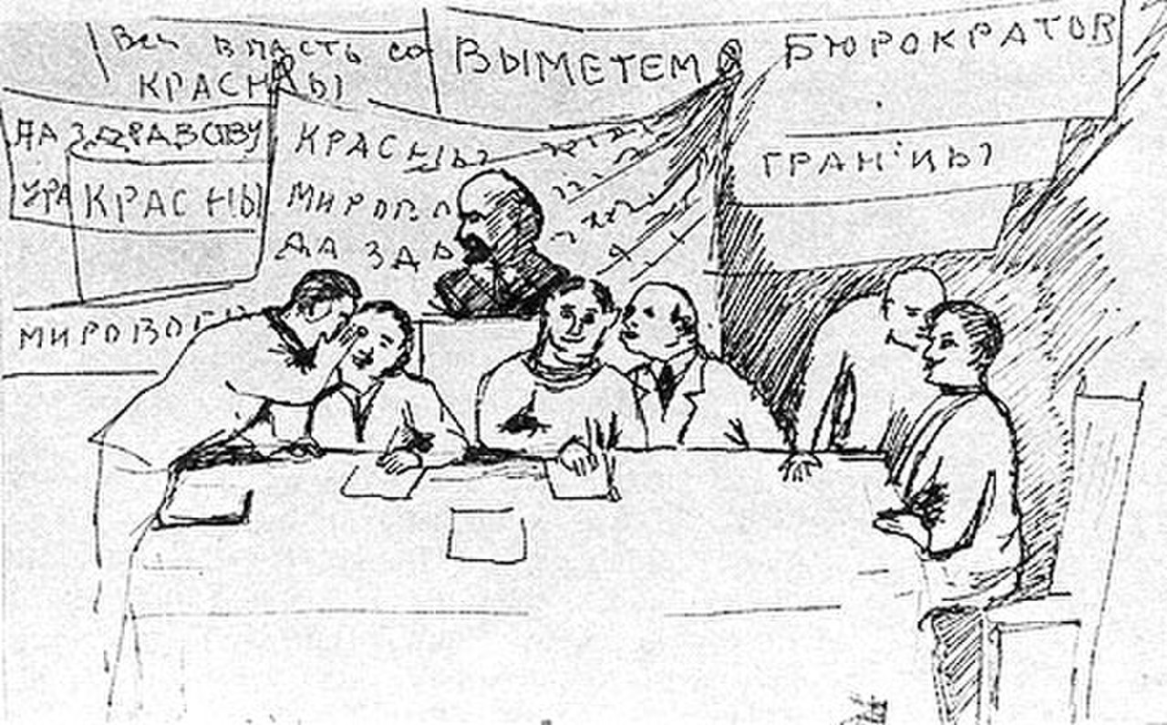
А затем Маяковский подчёркивает явно бюрократический характер проводимых заседаний. Речь идёт о бюрократических заседаниях, то есть таких, которые в полном соответствии с сущностью бюрократизма живое дело подменяют разговорами, решениями, резолюциями, да и сама тематика этих заседаний, собраний, совещаний надуманная.

Slide 10
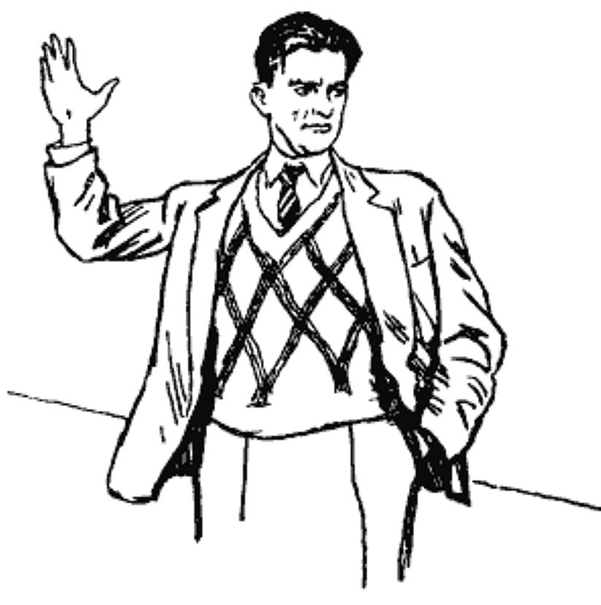
У просителя, обозначенного как «Я», уже словно двоится в глазах. Во втором четверостишии вступления зарифмованы «дела бумажные» и «полсотни – / самые важные!» – уже в самой рифме заключена ирония.

Slide 11
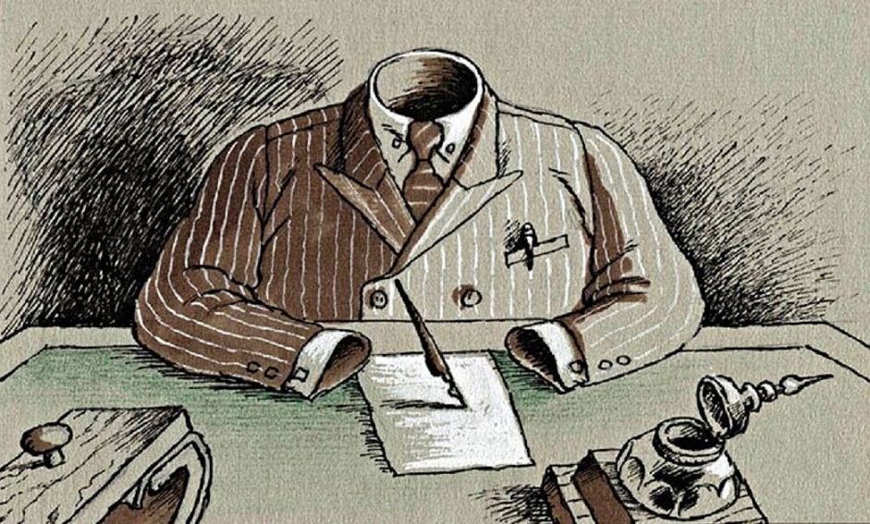
Проситель, обивающий пороги этого учреждения «со времени óна», т. е. с таких давних времен, когда выражались подобным образом, для «аудиенции» (слово из области придворного церемониала) у одного из его работников, некого «Ивана Ваныча», никак не может его застать на месте, так как неуловимый «Иван Ваныч» постоянно на каких-то заседаниях.
Заявишься:
«Не могут ли аудиенцию дать?
Хожу со времени она».-
«Товарищ Иван Ваныч ушли заседать —
объединение Тео и Гукона».

Slide 12
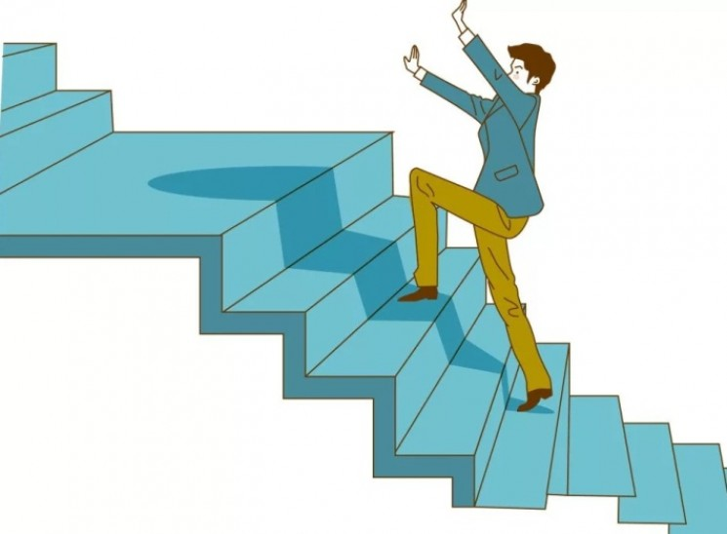
Следующая строфа начинается гиперболой «Исколесишь сто лестниц. Свет не мил» (именно такие ощущения вызывает у Маяковского необходимость искать очередного чиновника, который оказывается настолько неуловимым, что застать на месте в рабочее время его попросту не представляется возможным).

Slide 13
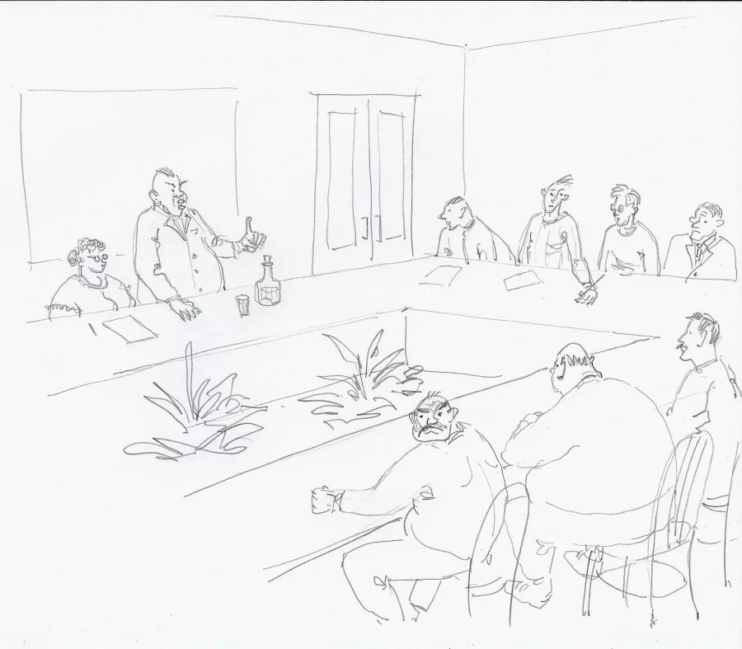
И заканчивается противоположной стилистической фигурой – литотой: «Заседают:/ покупка склянки чернил // Губкооперативом».

Slide 14
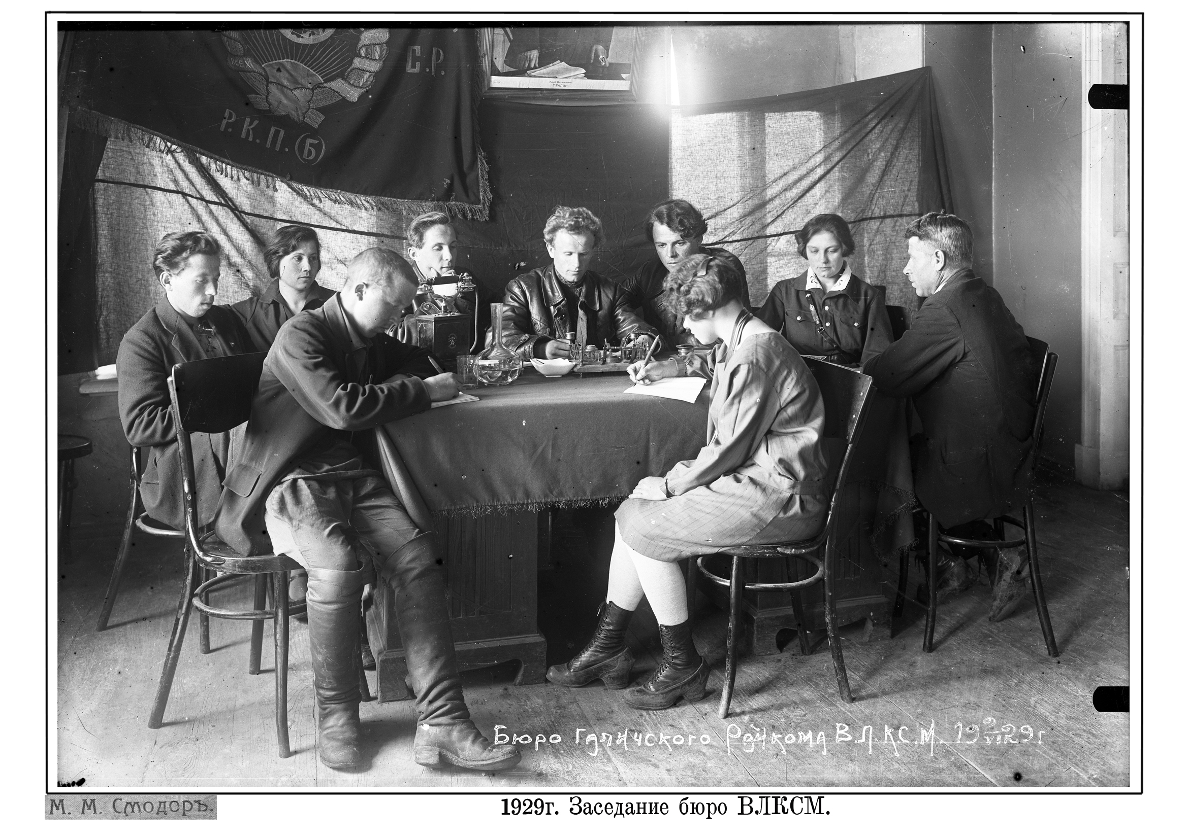
Третья строфа о похождениях героя констатирует отсутствие на месте секретарей-комсомольцев, которые тоже заседают.
Через час:
ни секретаря,
ни секретарши нет —
голо!
Все до 22-х лет
на заседании комсомола.

Slide 15
Выслушивая очередные отговорки секретаря и ссылки на то, что требуемая персона ушла на очередное заседание, поэт вынужден вновь бегать по коридорам учреждения в надежде всё же разыскать пропажу. И когда рабочий день уже близится к завершению, оказывается, что поинтересоваться дислокацией до сих пор не вернувшегося чиновника уже просто не у кого. «Через час ни секретаря, ни секретарши нет – голо!» – с сарказмом отмечает поэт, сообщая читателю, что даже люди, призванные отвечать на вопросы многочисленных посетителей, вынуждены уйти на заседание.

Slide 16
И в четвёртой речь идёт об учреждении совершенно обезличенном, уже совершенно невообразимом и в то же время всеохватном, о «заседании / А-бе-ве-ге-де-е-же-зе-кома».
Снова взбираюсь, глядя на ночь,
на верхний этаж семиэтажного дома.
«Пришел товарищ Иван Ваныч?» —
«На заседании
А-бе-ве-ге-де-е-же-зе-кома».

Slide 17
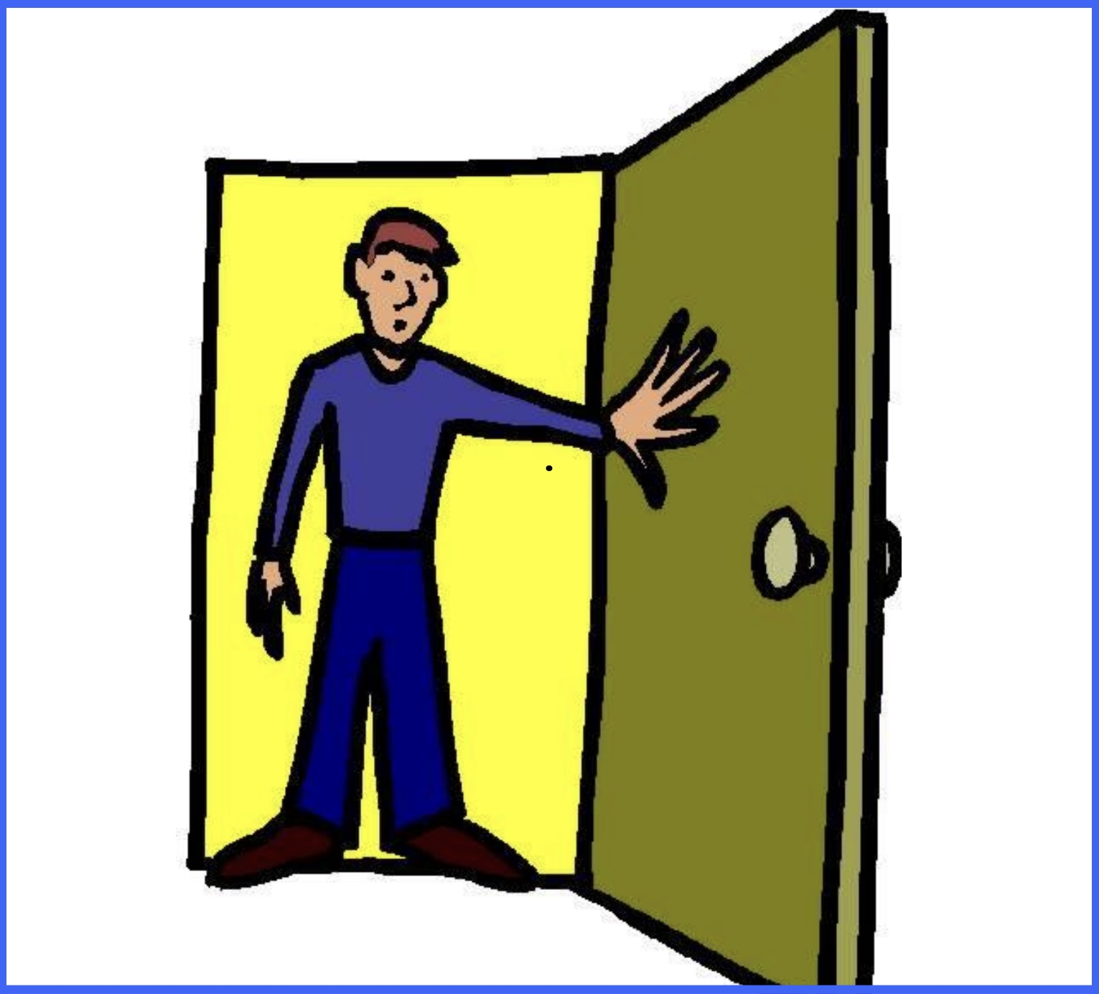
После поисков «Ивана Ваныча» показана гротескная картина, которую видит «лавиной» ворвавшийся на заседание «взъярённый» посетитель, «дикие проклятья на ходу изрыгая».

Slide 18
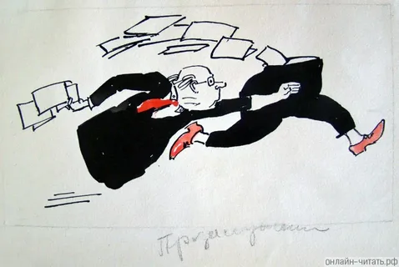
И вот мы уже видим, как бюрократы заседают по двадцать раз в день, решая пустопорожние вопросы, «разрываются» пополам, и уже «людей половины» присутствуют одновременно на двух заседаниях.

Slide 19
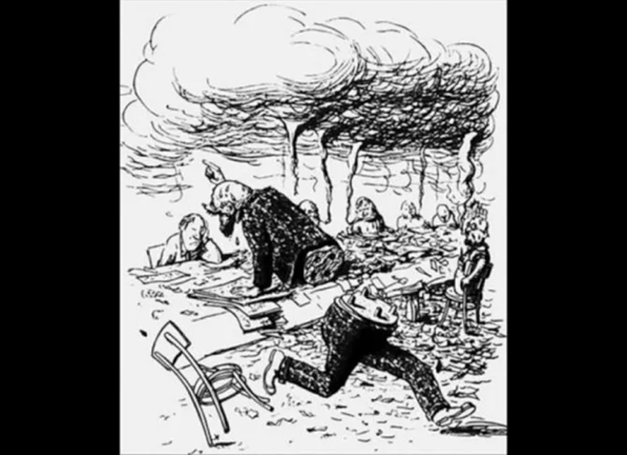
Не уточняется, какие именно «людей половины» он видит там – верхние или нижние. Очевидно, это не имеет значения. Бюрократы всё равно фактически трупы, так их и воспринимает нормальный человек: «"Зарезали! Убили"/ Мечусь, оря». Можно предположить, что половины нижние, поскольку объяснение даёт секретарь, а не кто-нибудь из заседающих.

Slide 20
Секретарь не выполняет своих обязанностей, не выпроваживает скандального посетителя, а «спокойнейшим голоском» вполне доброжелательно объясняет ситуацию. Фраза «Они на двух заседаниях сразу» относится, возможно, к кому-то одному. Неологизм «раздвояться» здесь выглядит как признак непрофессионализма секретаря, который горд своей причастностью к деятельности начальства и на словах не отделяет себя от него: «В день / заседаний на двадцать // надо поспеть нам».

Slide 21
Картина, которая предстает перед поэтом, описана автором с особым сарказмом, приправленным мистическим ужасом, так как в помещении он видит только половинки людей. Умышленный гиперболический приём, использованный автором, признан подчеркнуть, что даже рабочего дня чиновникам не хватает на то, чтобы поспеть на все запланированные заседания, которых в день проводится не менее двадцати. Некоторые мероприятия и вовсе совпадают по времени. «Страшная картина» – сидящие половинки людей.

Slide 22
Художественный приём, к которому прибегает в данном случае поэт, – один из самых распространённый во всей сатирической практике Маяковского и применяется на протяжении всего его творческого пути – начиная от сатирических «гимнов» и заканчивая пьесами «Клоп» и «Баня». Речь идёт о сатирическом гротеске, построенном на предельной гиперболизации обличаемых черт, что нарушает естественные пропорции и внешнее правдоподобие, придаёт изображаемому условность, часто явно фантастический характер, деформирует образ, выводя его за грани вероятного, допустимого.

Slide 23
Несмотря на внешнее неправдоподобие, гротесковый образ обладает огромными возможностями правдиво передать главное – нелепость обличаемого явления, выявить основное в нём, показать это основное выпукло, как бы через увеличительное стекло.

Slide 24
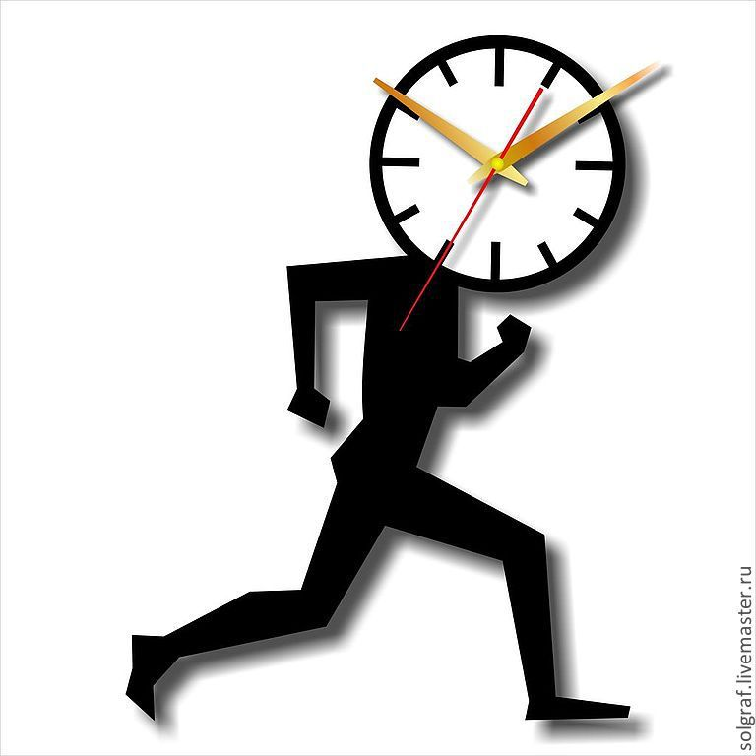
Понимая всю беспочвенность и ненужность культивируемых общественных дебатов, автор отдаёт себе отчёт, что эта относительно новая система будет искореняться десятилетиями. В результате же страдают самые обычные люди, которые вынуждены тратить на решение банальных вопросов колоссальное количество времени.

Slide 25
Четырежды за день взбираясь на «верхний этаж семиэтажного дома», несчастный проситель так и не может застать «Ивана Ваныча», каждый раз он слышит один и тот же ответ: «Заседают». Но главное не в том, что «Иван Ваныч» заседает, а в том, на каких заседаниях он приводит своё служебное время, так как именно здесь и выявляется бюрократическая сущность «прозаседавшегося».

Slide 26
В последние строчки этого стихотворения Маяковский вложил всю свою иронию. Кошмарное видение с раздвоением чиновников мучило его всю ночь, и в итоге рассвет поэт встретил с единственной мечтой:
Мечтой встречаю рассвет ранний:
«О, хотя бы
ещё
одно заседание
относительно искоренения всех заседаний!»

Slide 27
Спасибо
за
внимание

